Slide 1

电工技术与电子技术
绪 论
授课教师：刘 涛

Slide 2
课程性质：电工技术与电子技术是工科高等学校非电专业学生的一门技术基础课。
课程任务：通过本课程的学习使同学们掌握电工技术与电子技术的基本理论、基本知识和基本技能，为后续课程及以后从事有关电的工作打基础，也就是为自学、深造、拓宽和创新打基础。
课程特点：系统性，逻辑性，连续性,实践性。
前一页
后一页
返回

Slide 3

工 业 控 制
电机控制
机床控制
生产过程自动化控制
楼宇电梯控制
. . . . . .
前一页
后一页
返回

Slide 4

楼 宇 电 梯 的 控 制
信
号
检
测
Programmable
Logic
Controller
可编程序
控制器
电机控制器
电机
(执行机构)
前一页
后一页
返回

Slide 5
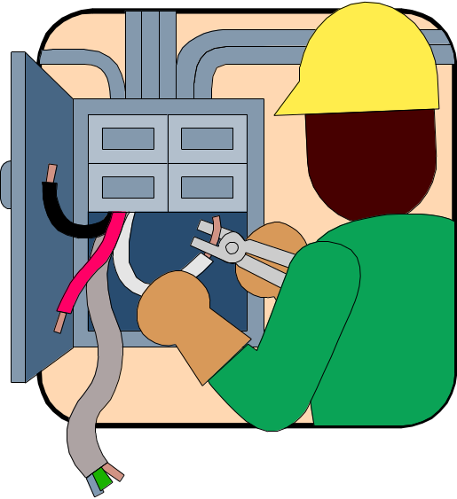
信 号 检 测
压力、温度、水位、流量等的测量与调节
电子仪器
医疗仪器
. . . . . .
前一页
后一页
返回

Slide 6

电源
发动机控制
行驶装置
报警与安全装置
旅居性
仪表
娱乐通讯
点火装置、燃油喷射控制、
发动机电子控制
汽车电子
卫星定位、车速控制、间歇刮水、
除雾装置、车门紧锁….
安全带、车灯未关报警、
速度报警、安全气囊….
空调控制、动力窗控制
里程表、数字式速度表、
出租车用仪表….
收音机、汽车电话、业余电台
前一页
后一页
返回

Slide 7
电工技术与电子技术B ： 80 学时（5 学分）
电工技术
电子技术
电路的基本定律
电路的分析方法
电路的暂态分析
正弦交流电路
三相电路
变压器
交流电动机
继电接触控制系统
半导体器件
基本放大电路
集成运算放大器
电子电路中的反馈
直流稳压电源
电力电子技术
门电路和组合逻辑电路
触发器和时序逻辑电路
前一页
后一页
返回

Slide 8
电工技术与电子技术实验B ： 32 学时（1 学分）
电工技术
电子技术
电路的基本定律
功率因数的改善
三相电路
继电接触控制
EDA(计算机仿真)
电子仪器的使用
整流电路
单管交流放大电路
基本运算电路
组合逻辑电路
时序逻辑电路
555定时器
EDA(计算机仿真)
综合设计型实验
前一页
后一页
返回

Slide 9
（1）课堂教学采用多媒体教学。多媒体教学的特点是信息量大、速度快，因此希望大家在课堂上认真听讲、积极思考、主动学习。抓住基本概念、基本理论、基本原理和分析方法。
（2）注意各部分内容之间的联系，每章内容结束后及时总结、归纳。
（3）通过习题巩固和加深对所学理论的理解，并培养分析能力和运算能力。独立完成作业，按时交作业。
（4）通过实验将理论与实践联系起来，训练实验技能，并培养严谨的科学作风。掌握常用仪器、仪表的使用方法，验证与探索相结合。
前一页
后一页
返回

Slide 10
理论课：平时占30%（作业、出勤、课堂测验等），
期末考试占70%。
实验课：一般实验占70%，综合设计实验占30%。
数学：多元一次方程、三角函数、复数及其计算、
简单的微分和积分、一阶微分方程等
物理：电场、磁场、电磁定律等
前一页
后一页
返回

Slide 11

《电工电子学》 叶挺秀主编、高教出版社
《电工技术与电子技术》（上、下）
王鸿明编 、 清华大学出版社
《电工学导教、导学、导考》
朱建堃主编、西北工业大学出版社
愿意多做一些习题的同学可借阅
《电工学试题精选与答题技巧》
吴建强主编、 哈工大出版社
《电工技术常见题型解析及模拟题》
《电子技术常见题型解析及模拟题》
西北工业大学出版社
愿意学得更深、更广一些的同学可参阅
电路、电机学、模拟电子技术、数字电子技术等电专业的书
前一页
后一页
返回

Slide 12
办公室地址：信电学院B −514
Email: liutao.cumt@126.com
公共邮箱： dgdz80@126.com
密码：123456

Slide 13

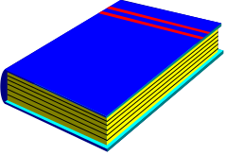

衷 心 祝 愿 大 家
学 有 所 成
+
理 论
实 践
前一页
后一页
返回

